Slide 1
MACHINE LEARNING
Réduction du Churn Télécom
Démarche analytique complète : comprendre, anticiper et fidéliser
Dataset : Telco Customer Churn — Kaggle
Modèles : Régression Log. · Arbre · Random Forest · XGBoost

Slide 2
Contexte & Problématique
CONTEXTE BUSINESS
3 QUESTIONS CLÉS
📡 Une entreprise télécom observe une hausse significative des résiliations d'abonnements. 💰 Le coût d'acquisition d'un nouveau client est 5× supérieur au coût de fidélisation. 🎯 L'enjeu : détecter les clients à risque AVANT qu'ils partent pour agir en amont. 📊 26,5% des clients ont résilié leur abonnement dans le dataset analysé.
COMPRENDRE
Quels facteurs expliquent les départs ?
ANTICIPER
Peut-on prédire un départ avant qu'il survienne ?
FIDÉLISER
Quelles actions ciblées réduire le churn ?

Slide 3
Dataset & Exploration des Données (EDA)
7 043
21
26,5%
0
clients analysés
variables
taux de churn
valeurs manquantes
(après nettoyage)
Variables du dataset :
Déséquilibre des classes
👤 Profil client genre, senior, partenaire, enfants, ancienneté
📋 Contrat type (mensuel/annuel/2 ans), facturation, paiement
🌐 Services téléphonie, internet, sécurité, streaming...
💵 Facturation charges mensuelles, charges totales
🎯 Cible Churn (Oui / Non) — variable à prédire

Slide 4
Pipeline Méthodologique
1
2
3
4
5
Chargement
& EDA
Nettoyage
& Préparation
Modélisation
Évaluation
Recommandations
Kaggle dataset
7 043 lignes
Encodage, split
80/20 stratifié
4 algorithmes
optimisés
Matrices, F1,
recall churn
Actions métier
actionnables
Choix des 3 familles algorithmiques
Régression Logistique
Arbre de Décision
Forêts & Boosting
(RF + XGBoost)
Baseline & explicabilité
mathématique (coefficients)
Règles métier visuelles
et interprétables
Performance maximale
par apprentissage collectif
→ Pourquoi un client part ?
→ Quels seuils déclenchent le churn ?
→ Qui va partir demain ?

Slide 5
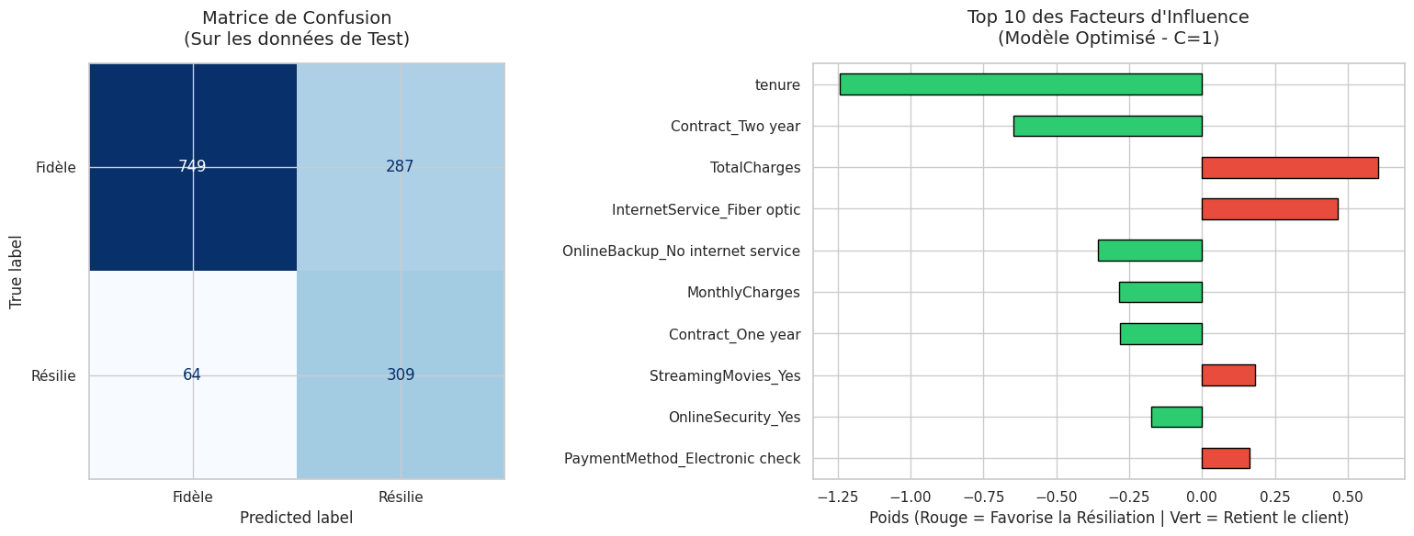
Modèle 1 — Régression Logistique (Baseline)
Objectif : comprendre les poids de chaque variable — transparence totale pour le management
⚙️ Paramètres optimaux : C=1, pénalité L1 (Lasso) — sélection automatique des variables pertinentes via GridSearchCV (5 folds)

Slide 6
Régression Logistique — Résultats & Interprétation Métier
75%
83%
52%
64%
Accuracy
Recall Churn
Précision Churn
F1 Churn
Interprétation métier des facteurs d'influence
✅ PROTECTEURS (réduisent le churn)
▸ tenure élevé : les clients anciens sont fidèles — priorité à la rétention dès le 1er mois
▸ Contrat 2 ans : l'engagement contractuel réduit massivement le risque
▸ OnlineBackup sans internet : profil attaché aux services périphériques
⚠️ FACTEURS DE RISQUE (augmentent le churn)
▸ TotalCharges élevé (insatisfaction coût) + Fiber Optic (déception qualité/prix)
▸ StreamingMovies_Yes + PaymentMethod_Electronic check : profil volatile
▸ Absence de sécurité en ligne (OnlineSecurity_No) : sentiment de non-valeur

Slide 7
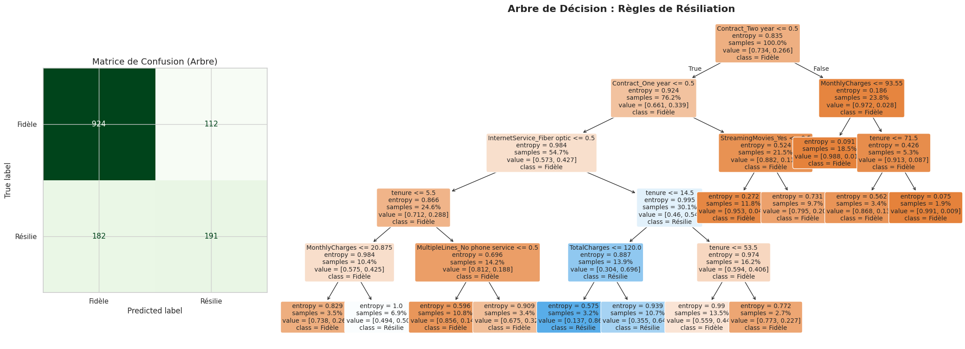
Modèle 2 — Arbre de Décision (Explicabilité Visuelle)
Objectif : cartographier visuellement le « parcours de résiliation » — règles directement exploitables par les équipes commerciales
🔵 Cases bleues = profils à haut risque de résiliation | 🟠 Cases oranges = segments fidèles | Plus la couleur est foncée, plus le signal est fort

Slide 8
Arbre de Décision — Résultats & Règles Métier
79%
51%
63%
57%
Accuracy
Recall Churn
Précision Churn
F1 Churn
Top 5 Variables Décisives
Règles Métier Clés Extraites
Profil Très Haut Risque
Contrat mensuel + Fiber Optic + tenure < 5,5 mois → ~70% de probabilité de churn
Profil Risque Moyen
Contrat mensuel + Fiber Optic + tenure 5-14 mois → surveillance recommandée
Profil Stable
Contrat 2 ans (quelle que soit la configuration) → risque inférieur à 3%

Slide 9
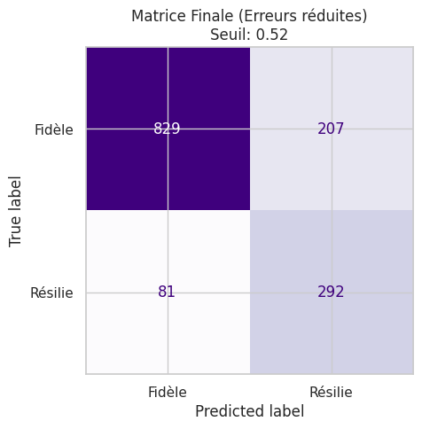
Modèle 3 — Random Forest (Robustesse & Stabilité)
500 arbres en vote collectif — neutralise les biais et le sur-apprentissage de l'arbre unique
80%
78%
Accuracy
Recall Churn
59%
67%
Précision
F1 Churn
Hyperparamètres optimaux (GridSearch)
▸ n_estimators = 500 arbres · max_depth = 10
▸ max_features = sqrt · min_samples_leaf = 4
🏆 Top Features : tenure (17,8%) · TotalCharges (14,1%) · Contrat 2 ans (11,7%) · MonthlyCharges (9,3%) · Fiber Optic (7,4%)

Slide 10
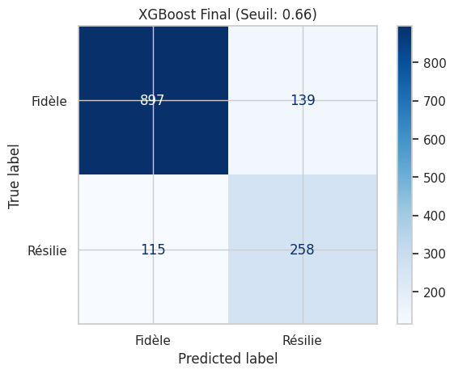
Modèle 4 — XGBoost (Performance Ultime)
Gradient boosting séquentiel — chaque arbre corrige les erreurs du précédent · Seuil optimal ajusté à 0,66
82%
69%
Accuracy
Recall Churn
65%
67%
Précision
F1 Churn
Configuration fine-tuning
▸ 1 000 estimateurs, learning_rate=0,01, max_depth=5
▸ Seuil décision 0,66 → 254 erreurs (meilleur bilan)
🏆 Meilleur modèle global — 254 erreurs vs 288 (RF) · Réduction de 12% des fausses alertes · Recommandé en production

Slide 11
Comparaison des 4 Modèles
Chaque modèle apporte une brique différente — de l'explicabilité à la performance maximale
Modèle | Accuracy | Recall Churn | F1 Churn | Erreurs totales | Usage recommandé
Régression Log. | 75% | 83% | 0.64 | 373 | Communication management
Arbre de Décision | 79% | 51% | 0.57 | 294 | Extraction règles métier
Random Forest | 80% | 78% | 0.67 | 288 | Scoring robuste / batch
XGBoost ⭐ | 82% | 69% | 0.67 | 254 | Déploiement en production

Slide 12
Arbitrage Métier : Précision vs Rappel
⚠️ FAUX POSITIF (FP)
❌ FAUX NÉGATIF (FN)
Client fidèle détecté comme à risque
→ Offre de rétention envoyée à tort
→ Coût inutile (promo, appel, geste commercial)
→ Impact limité, acceptable si fréquence maîtrisée
Client qui résilie non détecté
→ Aucune action préventive déclenchée
→ Perte définitive du client
→ Coût élevé : CAC + manque à gagner futur
VS
Recommandation selon l'objectif business :
XGBoost (seuil 0,66) Maximiser le ROI : moins de fausses alertes, coût de rétention optimisé
Régression Logistique Reporting & présentation management : poids explicites, résultats justifiables
Random Forest (seuil 0,52) Maximiser la détection : capturer le maximum de churners même au prix de FP

Slide 13
Les 5 Profils Clients à Risque
Synthèse cross-modèles — signaux convergents identifiés par les 4 algorithmes
📋
🌐
⏱️
Contrat Mensuel
Fiber Optic sans services add.
Ancienneté < 6 mois
Sans engagement = liberté de partir à tout moment.
Risque 3× supérieur aux contrats annuels.
Internet haut débit sans Sécurité, Backup ni TV.
Rapport qualité/prix perçu comme mauvais.
Période critique d'onboarding. Le client évalue encore
si l'offre correspond à ses attentes.
ACTION : Offrir migration vers contrat annuel à J+45
ACTION : Bundle de services à prix réduit
ACTION : Programme d'accueil proactif J+7, J+30
💵
💳
Charges élevées sans valeur perçue
Paiement par chèque électronique
MonthlyCharges > 80€ sans contrat long terme.
Sensibilité prix non compensée par la fidélité.
Indicateur de faible engagement / profil volatil.
Correlé avec absence d'automatisation des paiements.
ACTION : Revue tarifaire personnalisée + avantages loyalty
ACTION : Migration vers prélèvement automatique + incentive

Slide 14
Recommandations Actionnables
Intervention Immédiate
▸ Appel commercial proactif dès le 45e jour
🚨
Cible : Contrat mensuel + Fiber Optic + tenure < 6 mois
▸ Offre migration contrat 1 an avec mois offert
▸ Activation du bundle sécurité + backup à prix réduit
Surveillance Active
▸ Scoring mensuel automatisé (modèle XGBoost)
⚡
Cible : Charges élevées + absence de services complémentaires
▸ Email personnalisé avec récapitulatif valeur reçue
▸ Revue tarifaire avec conseiller dédié
Fidélisation Préventive
▸ Programme de fidélité à partir du 6e mois
💡
Cible : Clients en contrat mensuel avec ancienneté 6-18 mois
▸ Incentive migration prélèvement automatique
▸ NPS trimestriel + réponse rapide aux signaux faibles
💡 Priorisation recommandée : déployer le modèle XGBoost en scoring mensuel automatisé — ROI estimé à 15-25% de réduction du churn sur 6 mois

Slide 15
Limites & Perspectives
⚠️ Limites identifiées
🚀 Perspectives d'amélioration
Déséquilibre des classes
SMOTE / Class Weights
73,5% Fidèles / 26,5% Résiliés — technique SMOTE non appliquée. Pourrait améliorer le recall churn.
Rééquilibrer les classes pour améliorer la détection des churners minoritaires.
Données statiques
SHAP Values
Snapshot unique sans temporalité. Un modèle de survie (Cox) capterait mieux l'évolution du risque dans le temps.
Expliquer individuellement chaque prédiction XGBoost pour personnaliser les actions.
Explicabilité XGBoost
Scoring en production
Le meilleur modèle est une boîte noire. SHAP values non calculées — recommandé pour la mise en production.
Déployer le modèle en API REST avec scoring mensuel automatisé sur la base client.
Généralisation
Modèle de survie
Dataset Kaggle ≠ données réelles. Dérive possible en production (data drift) à surveiller.
Prédire non seulement QUI va partir, mais QUAND — horizon de risque plus précis.

Slide 16
Conclusion
COMPRENDRE ✅
Les 4 modèles convergent : contrat, ancienneté et type d'internet sont les 3 leviers majeurs du churn télécom.
ANTICIPER ✅
XGBoost atteint 82% de précision globale avec seulement 254 erreurs — prêt pour un déploiement en production.
FIDÉLISER ✅
5 profils actionnables identifiés avec des interventions ciblées estimées à -15/25% de churn sur 6 mois.
Dataset : Telco Customer Churn — Kaggle | Modèles : Logistique · Arbre · Random Forest · XGBoost | Analyse réalisée avec Python & scikit-learn

